Slide 1

Síncrono e Assíncrono
Código Síncrono
Um código síncrono é executado sequencialmente, de forma que, antes de executar a próxima linha, a execução da linha anterior precisa ser finalizada.
Código Assíncrono
Um código assíncrono é executado de maneira não linear. Vai deixando tarefas para serem tratadas depois, conforme for necessário.

Slide 2

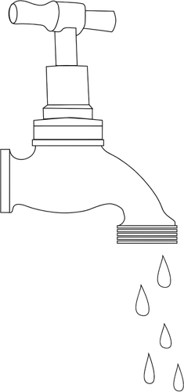

Síncrono
Fila Vazia

Slide 3
Assíncrono
Fila Vazia

Slide 4
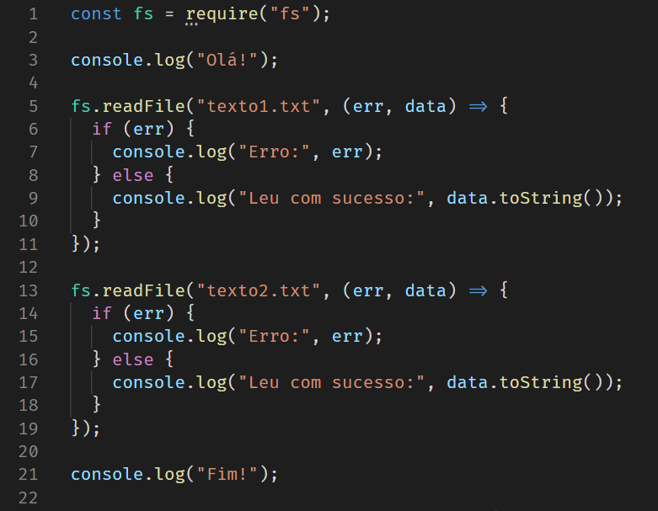

Execução do Node
Event Loop
Ler o arquivo “texto1.txt”
Ler o arquivo “texto1.txt”
Ler o arquivo “texto1.txt”
Ler o arquivo “texto1.txt”
Ler o arquivo “texto2.txt”
Ler o arquivo “texto2.txt”

Slide 5
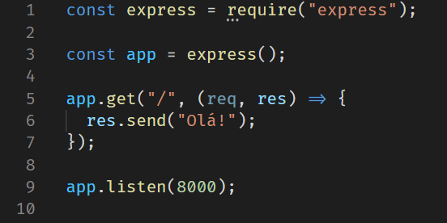
Execução do Node
Event Loop
Escutando a porta 8000
Chegou uma requisição "GET /"
Chegou uma requisição "GET /"

Slide 6



Guido Cerqueira
Professor Cubos Academy
www.cubos.academy

